Slide 1
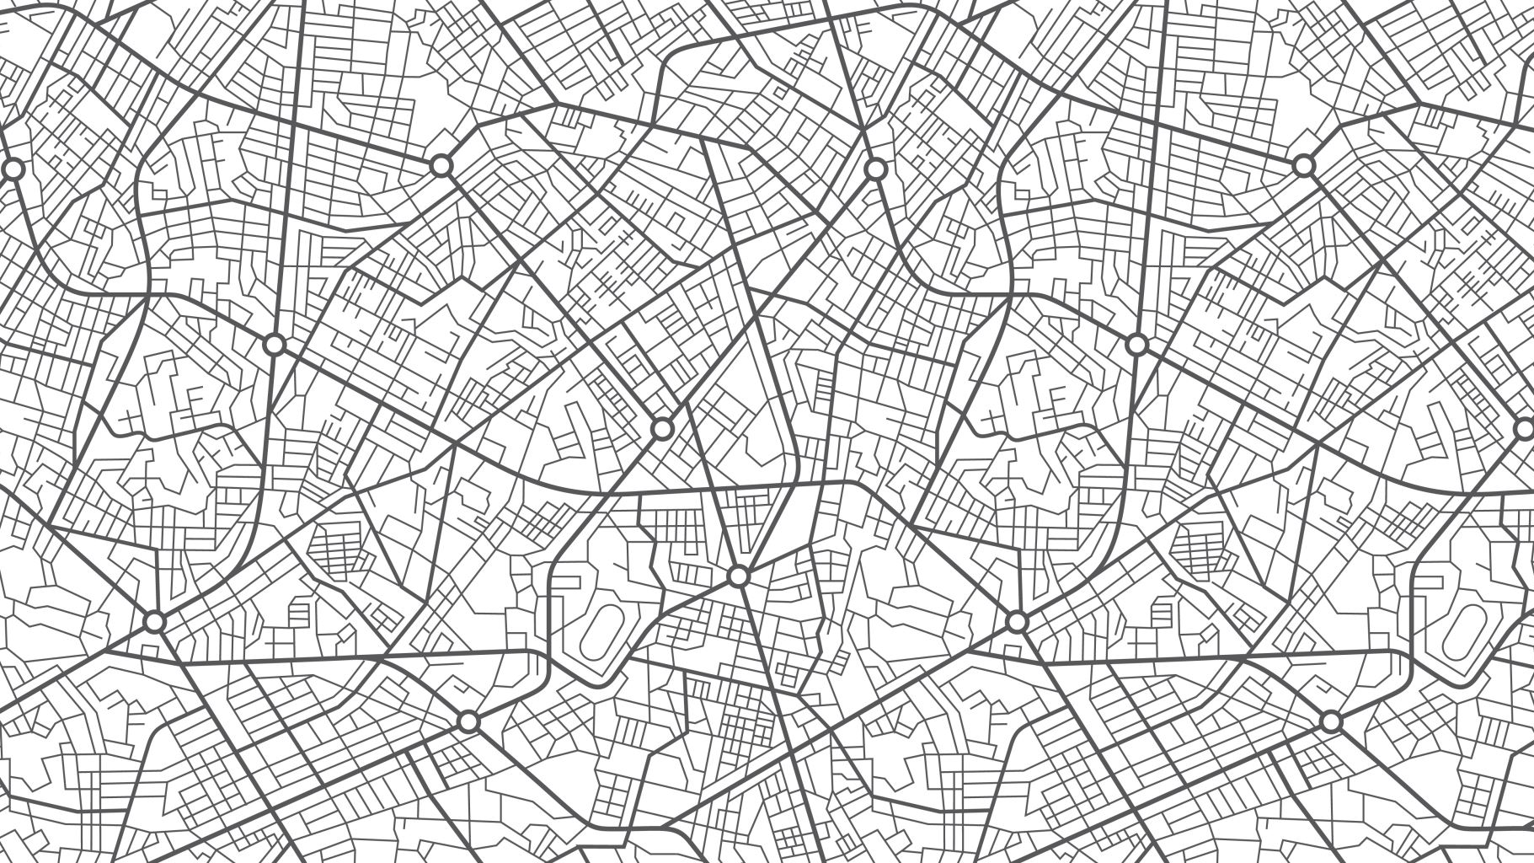
Alquileres en BARCELONA
El COVID
Y el turismo

Slide 2

EFECTOS DEL COVID Y EL TURISMO EN LOS ALQUILERES DE BARCELONA
El precio del alquiler en Barcelona fluctúa acorde al nivel de turismo en la ciudad

Slide 3
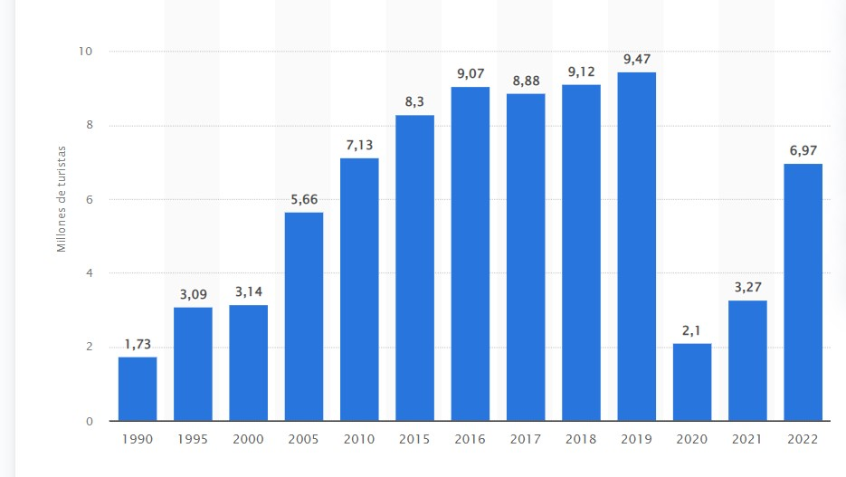
TURISMO EN BARCELONA

Slide 4

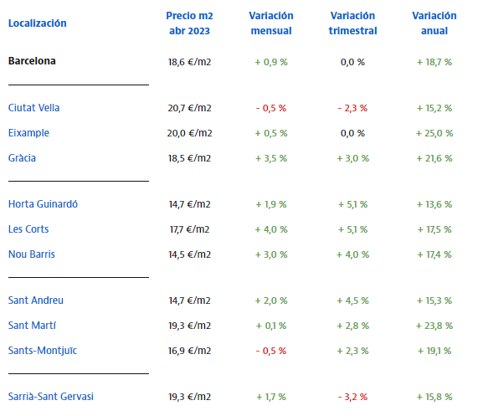
BARCELONA

Slide 5
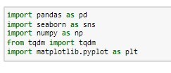
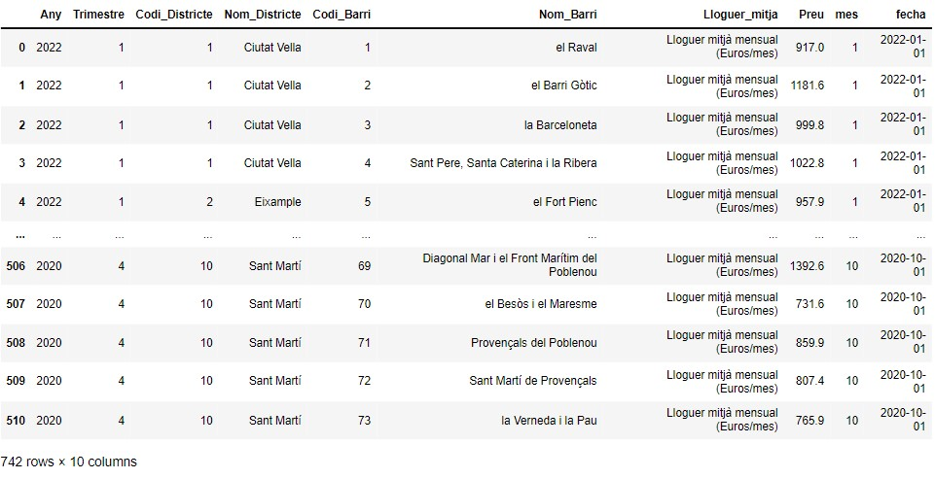
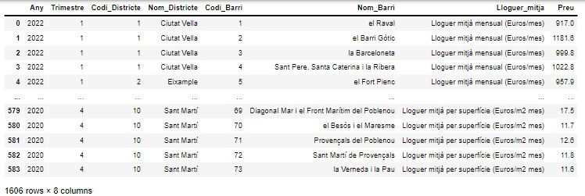
DESARROLLO
Importe datasets
Concatene 3 datasets
Cree una columa con formato especifico
limpie datos
Converti valores

Slide 6
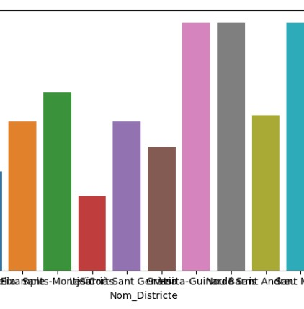
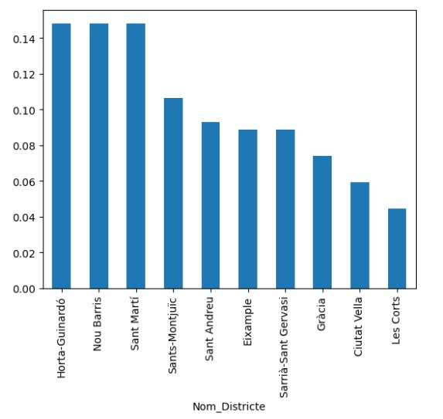
VISUALIZACIONES
Cree graficas para vizualizar los el numero de datos segun distrito
Pase los datos a porcentajes en la muestra
Grafique la media de precio en toda la ciudad a lo largo del las fechas
% de datos en la muestra
Datos en la muestra

Slide 7
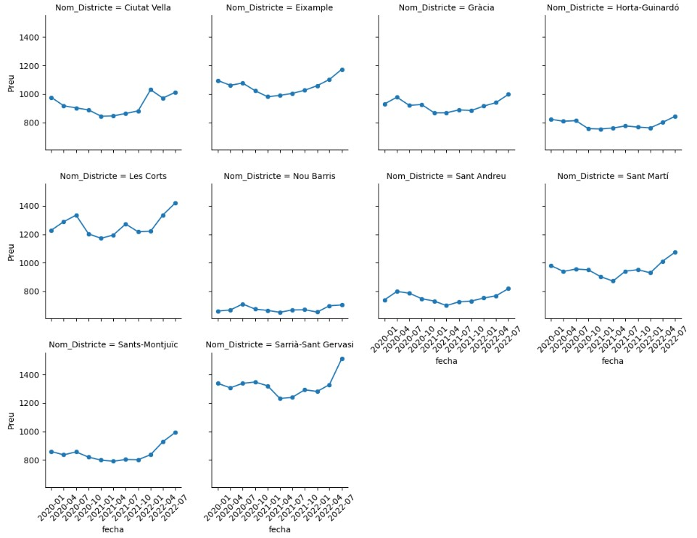

Slide 8
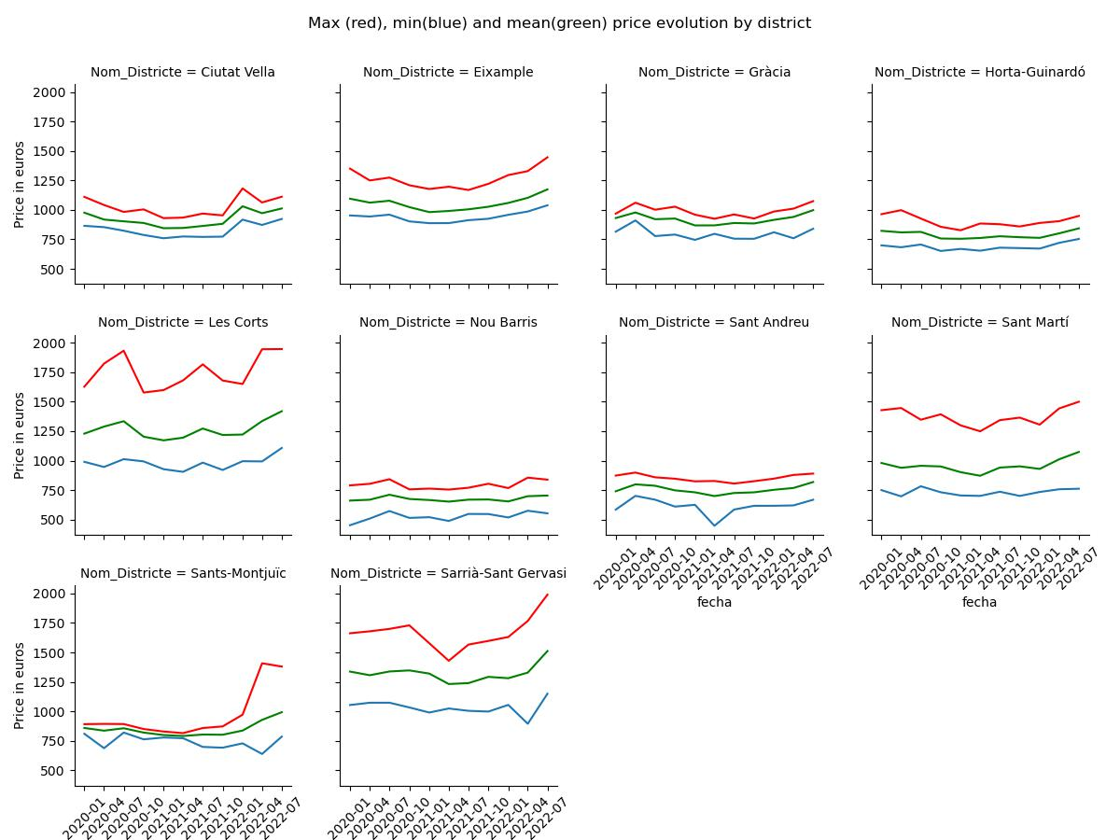

Slide 9
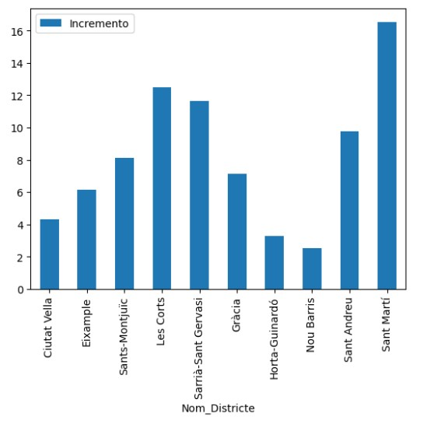
ESTADISTICA
El porcentaje de incremento total en la ciudad fue de:
6.79%
El porcentaje de incremento variO segun el distrito:
Ciutat Vella', 4.32%
Eixample', 6.12%
Sants-Montjuïc', 8.11%
Les Corts', 12.47%
Sarrià-Sant Gervasi', 11.63%
Gràcia', 7.15%
Horta-Guinardó', 3.26%
Nou Barris', 2.52%
Sant Andreu', 9.77%
Sant Martí', 16.54%

Slide 10
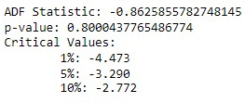
ESTADISTICA
Realize una prueba estadistica ADF (Augmented Dickey Fuller Test) que prueba si una serie de tiempo determinada es estacionaria o no
Estable o no a lo largo del tiempo…..
El valor p obtenido es mayor que el nivel de significación de 0,05 y el estadístico ADF es mayor que cualquiera de los valores críticos. No hay razón para rechazar la hipótesis nula, es decir que es no estacionaria.

Slide 11
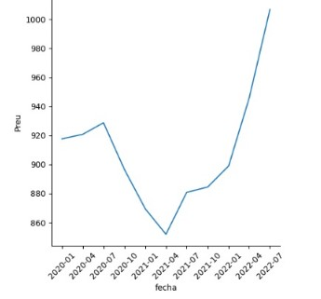
CONCLUSION
El precio de los alquileres esta ligado al flujo de turistas.
Lo cual corrobora mi hipótesis mencionada al comienzo de la investigación

Slide 12


Es un problema que esta generando una burbuja de precios de no parar

